Slide 1
Euroopa teadusruum ja Eesti
Andres Koppel Kõrghariduse ja teaduse asekantsler
2. detsember 2011
Tallinn

Slide 2
Sisukord
Eesti 7. raamprogrammis (RP)
Euroopa teadusruum (ERA)
Euroopa teadusruumi tegevused
Horisont 2020 ja Eesti
Kuidas edasi?

Slide 3
Sissejuhatuseks
Miks Eestile vaja avatud teadusruumi?
Horisont 2020 eesmärgid (ehk – raha on oluline, aga see ei ole peamine )
Majanduslikud (töökohad ja majanduskasv)
Globaalsed probleemid puudutavad kõiki
Euroopa teaduse, tehnika ja innovatsiooni positsioon maailmas

Slide 4
Eesti ja ERA : mastaabid
Allikas: EC, Horizon 2020 (30.11.2011)

Slide 5
Kuidas meil on läinud?
Milline on selles teaduspoliitika mõju?
Milline on selles rahvusvahelistumise mõju?

Slide 6
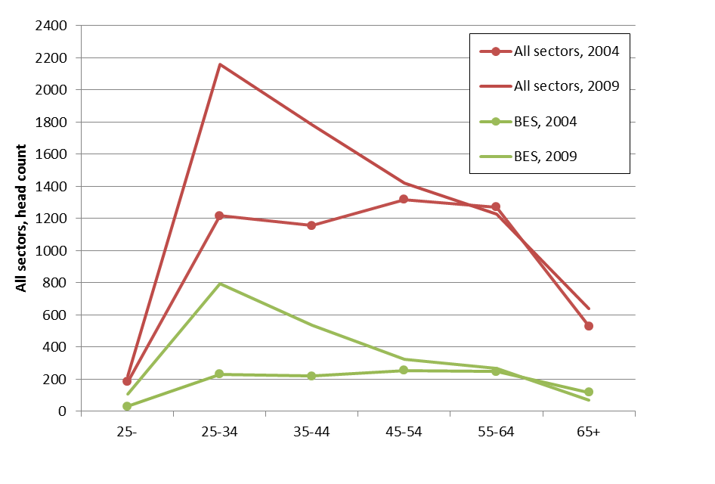
Noored tulevad teadusse
Teadlaste ja inseneride arv
(2004 and 2009)
Punane- kokku
Roheline - ärisektor
Source: Statistics Estonia

Slide 7
T&A maht 2000-2010 Erasektori osalus kasvab

Slide 8
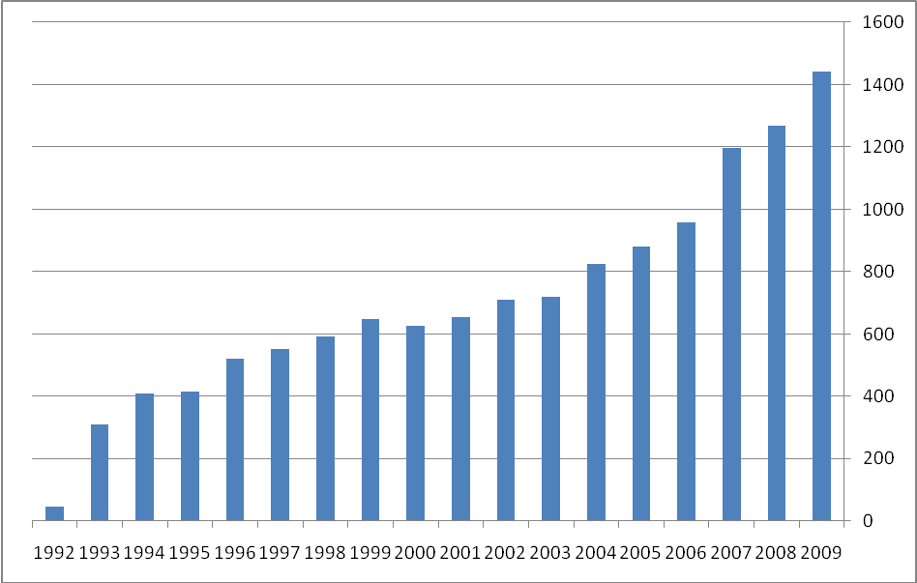
Publikatsioonide arv kasvab (1992-2009)
Source: ISI Web of Science (SCI-EXPANDED, SSCI, A&HCI, all languages).

Slide 9
Edukus 7.RP-s (DG Research “FP7 Subscription and Performance”)

Slide 10
Edukus 7.RP-s ja EL rahastamine 2007-2010 ehk statistika on kirju

Slide 11
Koordineeritavate projektide rahastus 7. RP-s 2007-2010

Slide 12
T&A poliitika tulemus? Osalus 6. ja 7. RP-s - , komponent 1 seotud projektide rahalise mahu ja koordinaatoritega, komponent 2 arvuga
Allikas: Sloveenia HTM, Ljubljana Ülikool

Slide 13
Euroopa teadusruum (ERA)
ERA käivitavaks jõuks oli „Euroopa hirm“ – Euroopa selge mahajäämus T&A vallas.
ERA tekkis 2000.a. eesmärgiga luua Euroopas tõeline teadmiste ja innovatsiooni ühisturg, kus teadlased ja teadmised saavad vabalt liikuda.
2008.a. sõnastati ERA visioon aastaks 2020.
Lissaboni lepingu kohaselt (2008) on ERA loomine EL üks eesmärke.
ERA olulisel kohal EL2020 eesmärkides ja Innovaatilise liidu ellurakendamisel.
2012.a. I pooles esitab Euroopa Komisjon ettepaneku ERA raamistiku loomiseks.

Slide 14
Euroopa teadusruumi (ERA) 5 algatust
Euroopa koostöö teadlaste jaoks (Researchers’ Partnership) – teadlaste karjäär, mobiilsus jmt.
Teadustegevuste ühiskavandamine (Joint Programming) – suurte ühiskondlike probleemide lahendamine.
Tipptasemel infrastruktuurid (ESFRI teekart)
ERA avatus ülejäänud maailmale (EL rahvusvahelistumise tegevused)
Teadmiste siire

Slide 15
Euroopa teadusruumi raamistik (valmib 2012. a I pooles)
ERA raamistiku eesmärgiks on kõrvaldada takistused mobiilsuselt ja piiriüleselt koostöölt. See sisaldab teemasid nagu:
doktoriõppe kvaliteet, atraktiivsed töötingimused, sugudevaheline tasakaal teadlaskarjääris;
teadlaste liikuvus riikide ja sektorite vahel, sh avatud värbamine; Euroopa pensionifondi loomine;
T&A asutuste piiriülene koostöö;
teadustulemuste kasutamine ja levitamine, sh avatud juurdepääs publikatsioonidele;
ligipääsu avamine teadustaristutele; 60% ESFRI teekaardi objektide alustamine või valmimine aastaks 2015;
EL ja riiklike strateegiate vastavus ning rahvusvahelised tegevused.

Slide 16
Eesti osalemine ERA algatustes
Eesti osaleb kõigis algatustes, kuid osalemise aktiivsus on erinev.
Mitmed põhimõttelist laadi küsimused:
Teised ministeeriumid osalema suuri väljakutseid käsitlevates ühistegevustes?
Teadustaristutes osalemise põhimõtted?
Eesti teaduskoostöö väljaspool EL-i – koostöö nt teiste Põhjamaadega Aasia suunal?

Slide 17
Eesti osalus rahvusvahelistumise tegevustes
Rahvusvaheliseks teaduskoostööks palju erinevaid tegevusi:
7.RP-s oleme suhteliselt edukad,
ERA algatustes pole seni jõudnud väga aktiivselt osaleda,
rahvusvahelised suured koostööprojektid ja teadustaristud,
rahvusvahelised organisatsioonid,
kahepoolne koostöö

Slide 18
Horisont 2020 Eesti valitsus kinnitas mais 2011 seisukohad järgmise raamprogrammi kohta
Rahastamisotsuste esmaseks kriteeriumiks tipptase.
Kõigil EL teadlastel peab olema võimalus jõuda tipptasemele ja võistelda parimate rahastamisvõimaluste pärast.
Raamprogrammi toel rahastatud teadustaristute paiknemine peaks olema regionaalselt tasakaalus.
Kõikidel riikidel peaks olema võrdne võimalus osaleda programmide loomis- ja otsustusprotsessis.
EL vahendite kasutamise reegleid peab lihtsustuma, tõukefondide rakendamine peab sobituma TA&I projektide vajaduste toetamiseks.
Oluline on toetada senisest enam väikese ja keskmise suurusega projekte, mis võimaldavad reageerida kiirelt ja paindlikult väliskeskkonnast tulenevatele muudatustele ning toimivad suurte projektide algatajatena.

Slide 19
Horisont 2020
30.nov algas uue teaduse raamprogrammi sisuline ettevalmistamine, Euroopa Komisjoni ettepanek mahukas, vajalik põhjalik analüüs.
Horisont on teistsugune kui senine raamprogramm – rohkem on tähelepanu innovatsioonil ning ühiskondlike probleemide lahendamisel. Eelarve on palju suurem.
Terve 2012.a.läheb suuresti Horisont 2020 ning ERA raamistiku ettevalmistamiseks.

Slide 20
Horisont 2020 - küsimused
Kuidas hakkab toimima ettepanek viia võimekust arendavad meetmed tõukefondide alla?
Kas Horisont 2020 peaks pakkuma lahenduse ka nö alaesindatud riikide küsimusele?
Kas Horisont 2020 raames võiks rääkida ka regionaalsest koostööst?
Kas väikese ja keskmise suurusega projekte on planeeritud piisavalt? Kas plaanitud meetmed on meile sobiva suurusega?
Kuidas hakkab toimima teadustarituste rahastamine ja nende regionaalne tasakaalustatus?
Kuidas arendatakse Horisont 2020 raames ERA algatusi, nt teadustegevuste ühiskavandamist?

Slide 21
Horisont 2020 ettevalmistamine Eestis
Horisont 2020 kujundamisel meile võimalikult sobivaks on põhiline roll Eesti teadlastel.
Eesti teadlaste seisukohtade koondajad, edastajad ja Brüsselis läbirääkijad on SA Archimedes ja HTM.
Palume kõigilt aktiivset osalemist ja kaasarääkimist, et uus raamprogramm sobiks meie vajadustega kõige paremini.

Slide 22
Tänan kuulamise eest!

